Slide 1
Pandora FMS y Zabbix
Realizado por:
Emilio Campos
Álvaro Salado
Juan Rafael Pedraza

Slide 2

Índice
Introducción
Funciones y características
Ventajas y desventajas
Requisitos
Esquema de red
Instalación y configuración de Pandora FMS
Pruebas

Slide 3
1. Introducción
Pandora FMS es una plataforma de monitoreo y gestión de redes y sistemas de tecnología de la información. Permite a los administradores de sistemas supervisar y analizar el rendimiento de sus sistemas, aplicaciones y dispositivos de red, y recibir alertas en tiempo real en caso de problemas. Pandora FMS es altamente personalizable y escalable, lo que lo convierte en una solución popular para empresas de todos los tamaños.

Slide 4
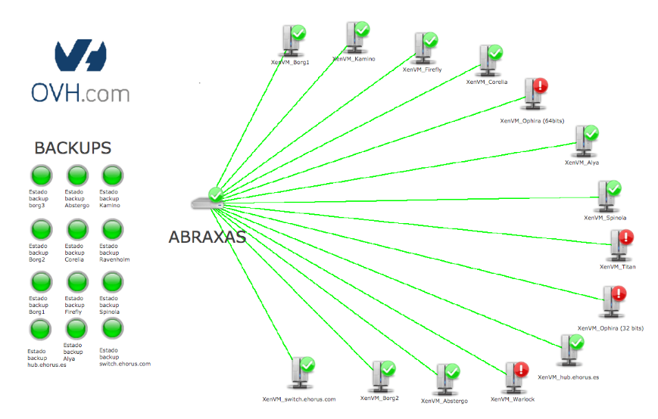
2. Funciones y características
Entre sus características destacan:
Monitoriza sistemas, aplicaciones o dispositivos.
Conoce el estado de cada elemento de un sistema.
Permite gestionar grandes clusters, centros de datos y redes.

Slide 5
2.1 Ventajas y desventajas
Ventajas
Desventajas
Alta personalización y escalabilidad.
Monitoreo en tiempo real con alertas y notificaciones.
Amplia variedad de plugins y módulos disponibles.
Interfaz fácil de usar y amigable para el usuario.
Soporte para múltiples plataformas y sistemas operativos.
Requiere conocimientos técnicos avanzados para configurar y usar todas las funciones.
La versión gratuita tiene limitaciones en cuanto a funcionalidades y cantidad de dispositivos monitoreados.
No es una solución de monitoreo en la nube, por lo que requiere instalación en un servidor propio.

Slide 6
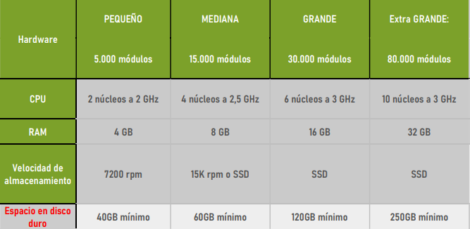
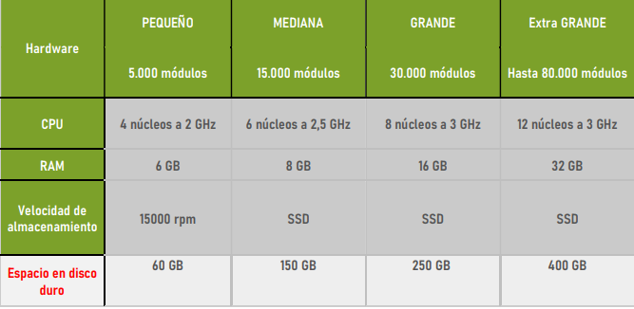
3. Requisitos
Requisitos mínimos
Requisitos recomendados

Slide 7
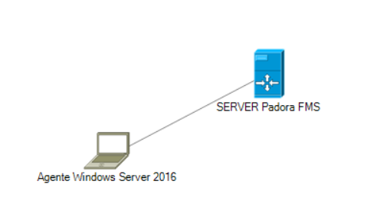
4. Esquema de red

Slide 8
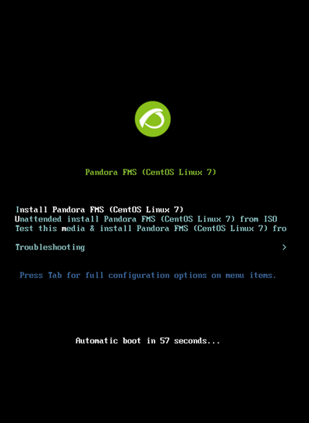
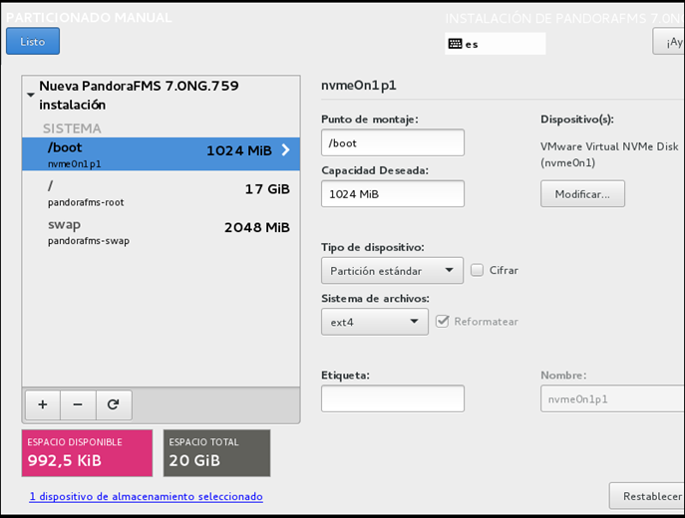
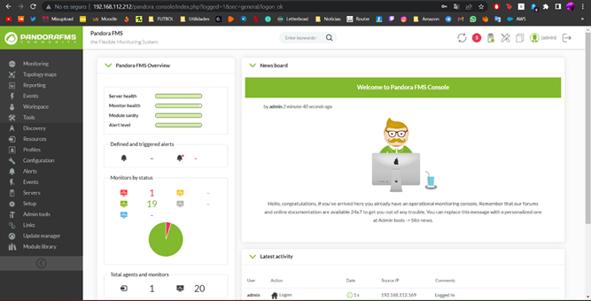
5. Instalación Pandora
Instalación inicial
Configuración del disco
Interfaz Web

Slide 9
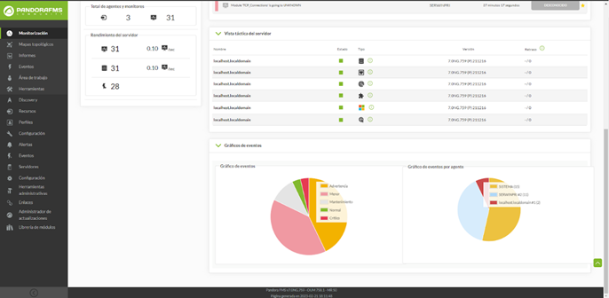
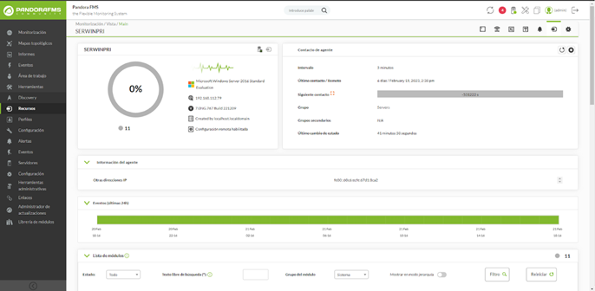
6. Pruebas
Eventos del servidor y Windows Server
Prueba de eventos del Windows Server

Slide 10

Índice
Introducción
Funciones y características
Ventajas y desventajas
Requisitos
Esquema de red
Instalación y configuración de Zabbix
Pruebas

Slide 11
1. Introducción
Zabbix es un software de monitoreo de sistemas y aplicaciones de código abierto creado en 2001 por Alexei Vladishev en Latvian Institute of Applied Sciences. Es utilizado en todo el mundo para monitorear una amplia variedad de sistemas y se caracteriza por su escalabilidad, flexibilidad y capacidad de integración con tecnologías diversas.

Slide 12
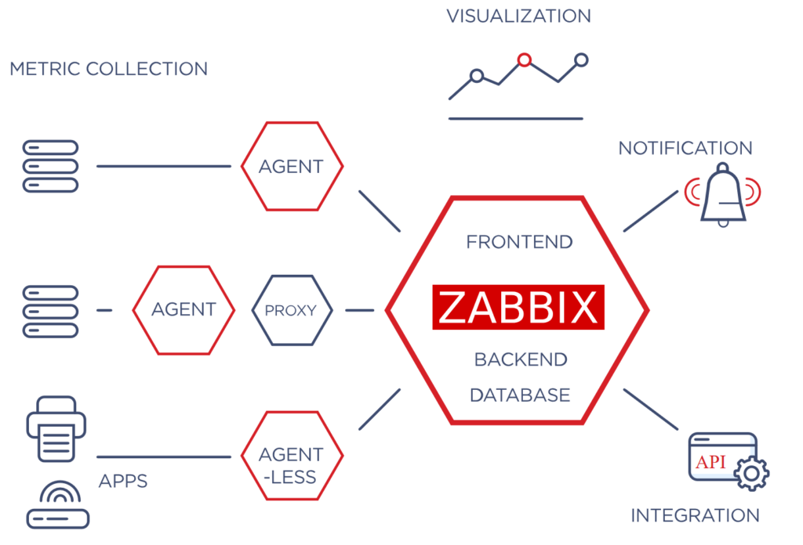
2. Funciones y características
Entre sus características destacan:
Verificar la disponibilidad y nivel de respuesta de varios servicios como por ejemplo servicios web o de correo.
Permite obtener estadísticas cómo carga de una CPU, uso de disco, ancho de banda de la red…
Permite monitorizar servicios a través de protocolos como SNMP, TCP, ICMP o SSH y telnet.

Slide 13
2.1 Ventajas y desventajas
Ventajas
Desventajas
Es de código abierto y cuenta con una gran comunidad de usuarios y desarrolladores.
Es altamente escalable y puede monitorear una amplia variedad de sistemas y aplicaciones.
Es altamente configurable y personalizable.
Ofrece una amplia variedad de opciones de alerta.
Proporciona informes detallados y herramientas de análisis.
Puede resultar complejo y requerir un cierto nivel de experiencia para configurarlo adecuadamente.
La interfaz de usuario puede resultar confusa y poco intuitiva para algunos usuarios.
Requiere ciertos recursos del sistema para funcionar adecuadamente.
Puede requerir de cierta configuración adicional para integrarse con algunas tecnologías específicas.

Slide 14
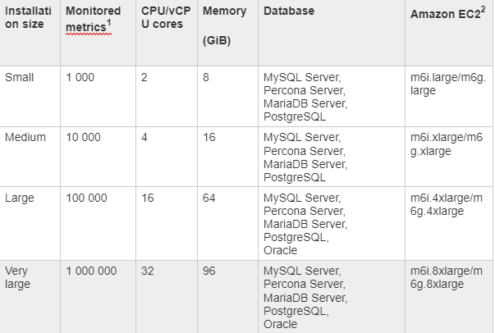
3. Requisitos
Requisitos mínimos

Slide 15
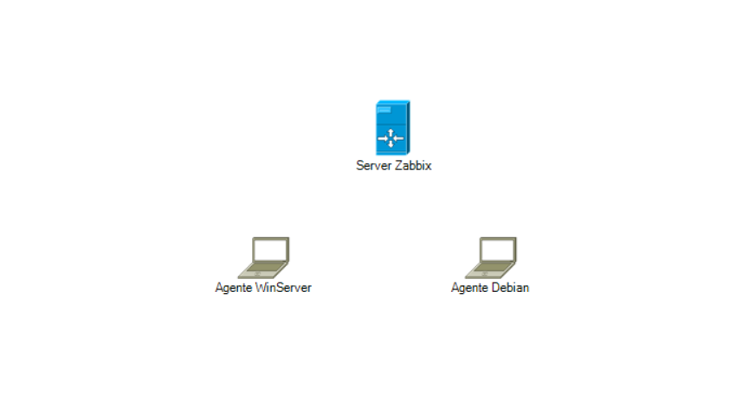
4. Esquema de red

Slide 16
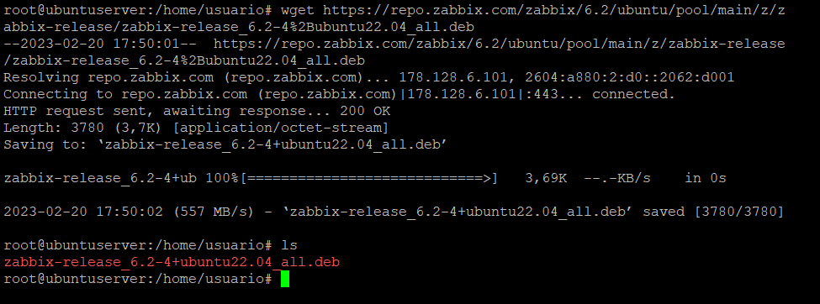
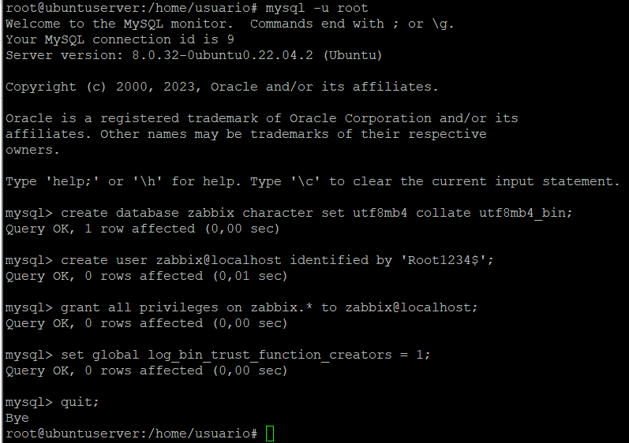
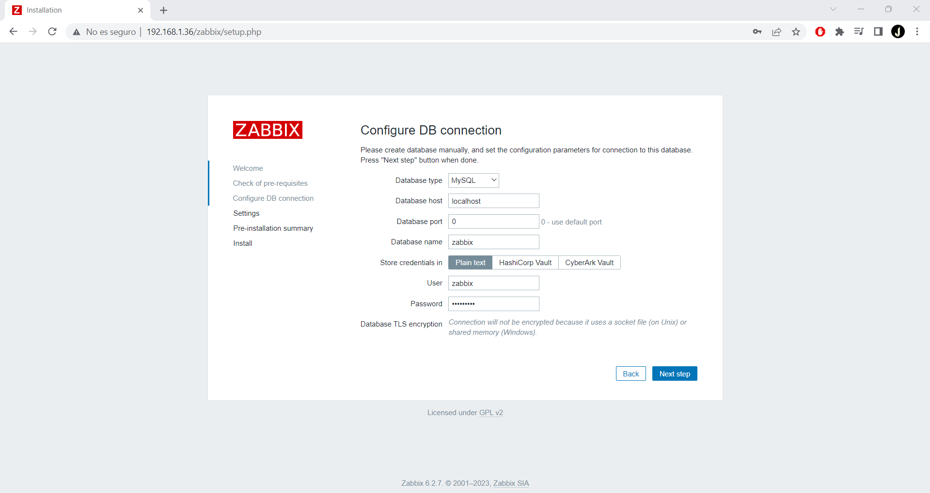
5. Instalación Pandora
Instalación inicial
Creación de la base de datos
Configuración Servidor

Slide 17
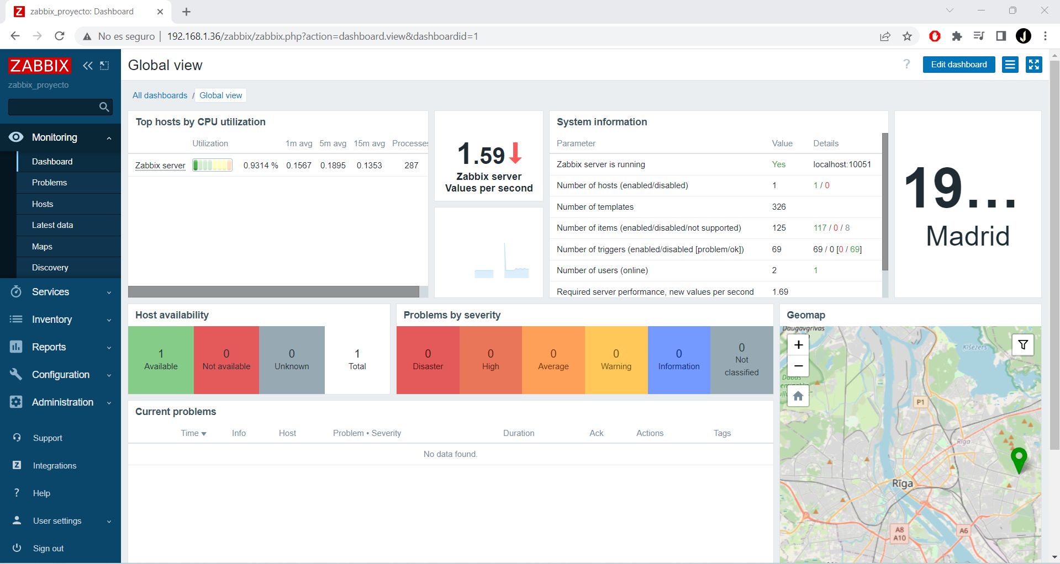
5. Instalación Pandora
Interfaz Web

Slide 18
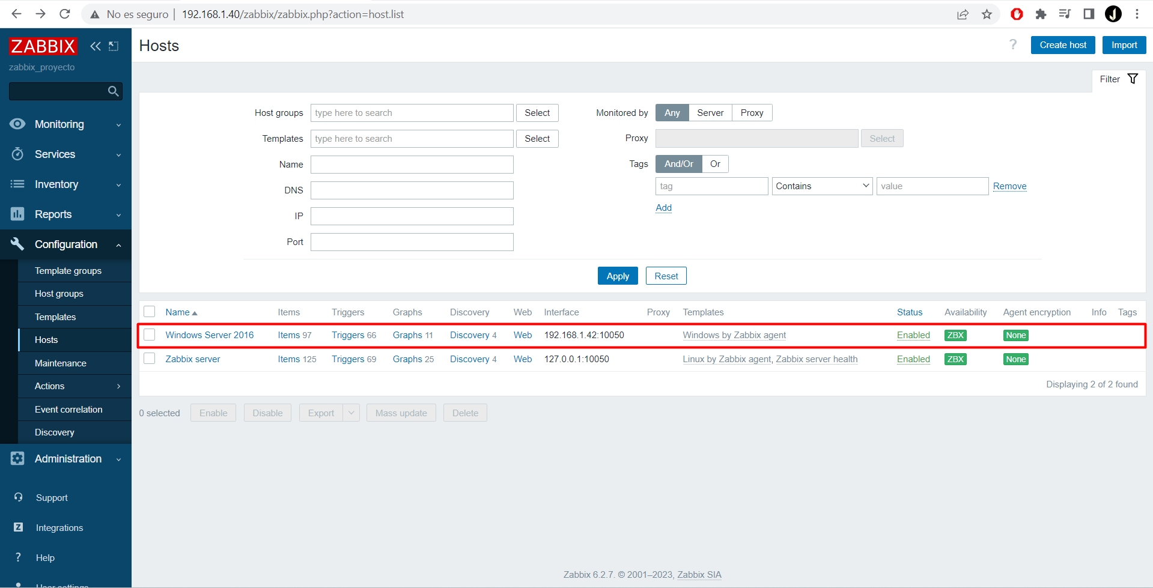
6. Pruebas
Inserto nuevo un nuevo host (Windows Server 2016)
Entro para ver errores y eventos

Slide 19
COMPARATIVA PANDORA FMS y ZABBIX
Zabbix y Pandora FMS son similares, pero Zabbix tiene una gran comunidad de usuarios que comparten soluciones a problemas, mientras que Pandora FMS es más nueva y requiere configuración a través de archivos. Zabbix es más fácil de configurar de manera gráfica, mientras que Pandora FMS es más compleja.

Slide 20
Gracias.
¿Alguna pregunta?
Realizado por:
Emilio Campos
Álvaro Salado
Juan Rafael Pedraza

